Slide 1
游戏中的阴影

Slide 2
阴影——一个永恒的话题
物理学中也会研究到阴影
真实的世界中到处都有阴影
我们不需要关心哪个物体应该产生什么样的阴影
物理世界为我们绘制了丰富多彩的真实世界
如果使用过OpenGL或Direct3D的话，你应该知道这些API中光照并不自动产生阴影
而阴影对于真实感模拟来说必不可少
那么我们需要用游戏引擎来实现阴影

Slide 4
游戏中阴影的特殊性
主要讨论实时阴影生成方法
重要事实：人的眼睛通常忽视阴影的形状，不精确的阴影比没有阴影好！
如果没有阴影，人不容易判断物体的空间关系，场景看起来不真实

Slide 5
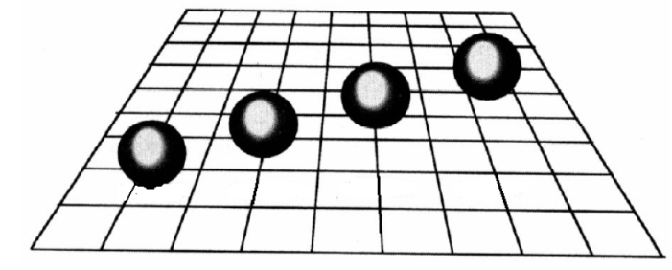
阴影的提示作用

Slide 6
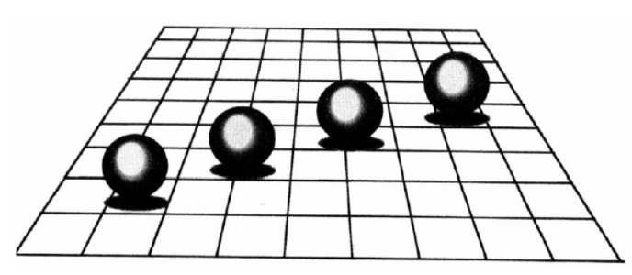

Slide 7
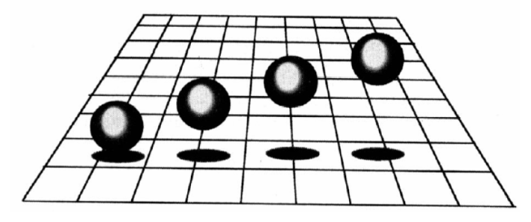

Slide 8
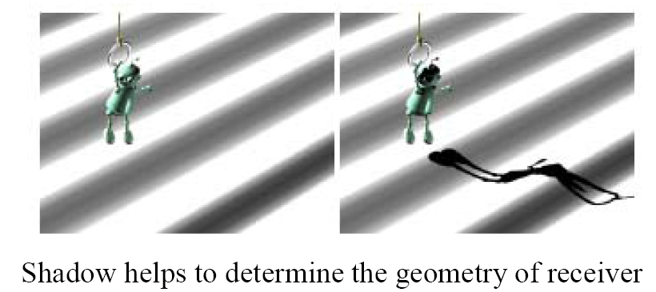

Slide 9
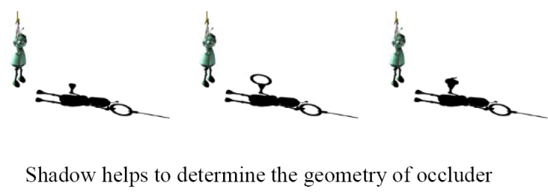

Slide 10
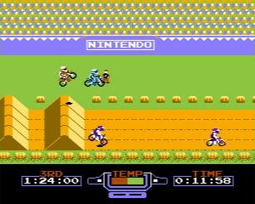
FC时代的游戏中已经运用了阴影

Slide 11
本章结构
简化的阴影物理学
使用透视图像和广告牌来模拟阴影
平面网格阴影映射
阴影体

Slide 12
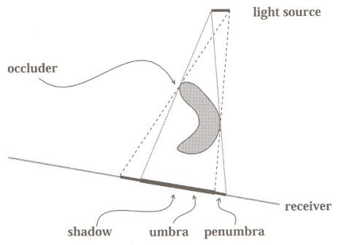
简化的阴影物理学
有关光子如何与表面交互的细节超出了我们范围
但我们至少要知道：
如何生成阴影
软阴影和硬阴影
本影umbra
和半影penumbra

Slide 13
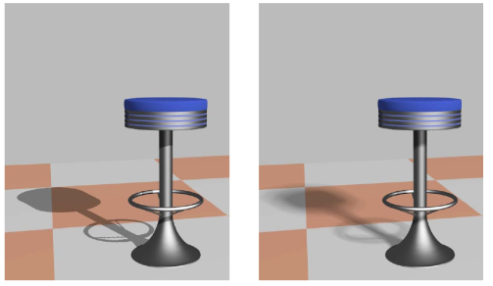
Soft shadow vs. Hard Shadow
软影不只是简单地把Hard Shadow用低通滤波器模糊那么简单。光源越大，本影区域越小。
Hard shadow
Soft shadow
软影的本影区域较小。软影度随着接受点与阴影产生点之间距离的增大而增大。

Slide 14
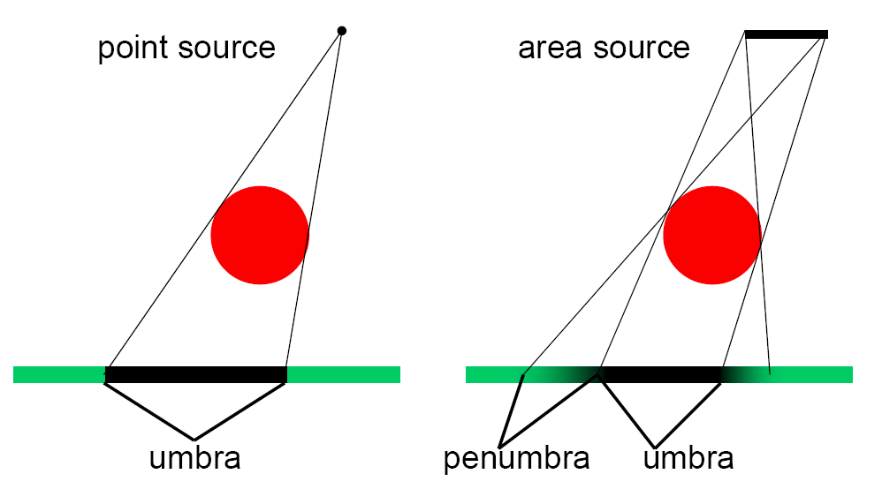

Slide 15
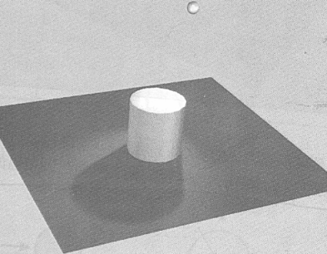
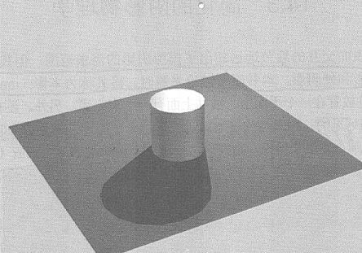
阴影的二级效应second-order effect
阴影的中间有一个黑色区域——本影
边缘附近阴影开始减弱，形成一个较亮的区域——半影
半影只出现在物体阴影的边界部分

Slide 16
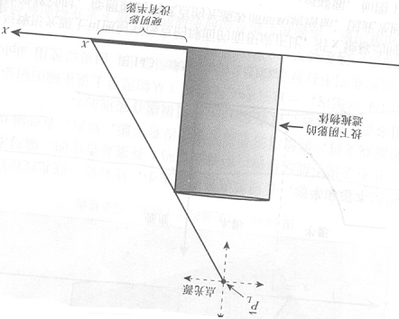
光线跟踪和强度计算
点光源的光线跟踪
通过跟踪光源照射到地面的光线,将发现结果很简单：
点光源将照亮不位于阴影区域内的一切
因此会得到硬阴影

Slide 17
光线跟踪和强度计算
球形光源的光线跟踪
如果光源不是点光源，而是球形光源
这种情况下，在圆柱投下的阴影的x轴上，各点的光照强度将不相同
与球形光源上可照射到该点的球面面积成正比
球形光源的尺寸越大，阴影将越减弱
如下页示意图

Slide 18
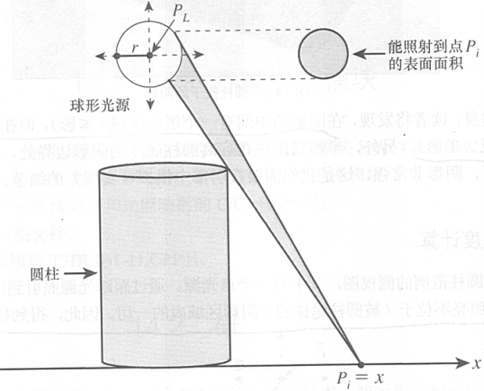
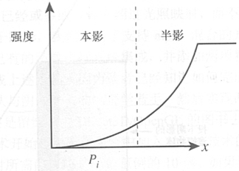

Slide 19
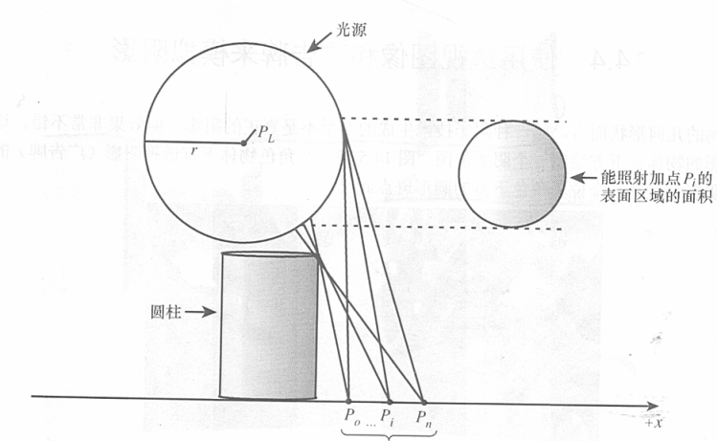
光源尺寸越大，阴影越弱

Slide 20
如何计算阴影
要正确模拟本影和半影，必须考虑光源大小，还要做一些光线跟踪工作
但这样做的计算量非常大
这样做也没有必要
比如wow中只有简单的阴影
知道了从光学角度得到阴影后，接下来介绍如何创建阴影
从简单阴影到真实感相当高的阴影

Slide 21
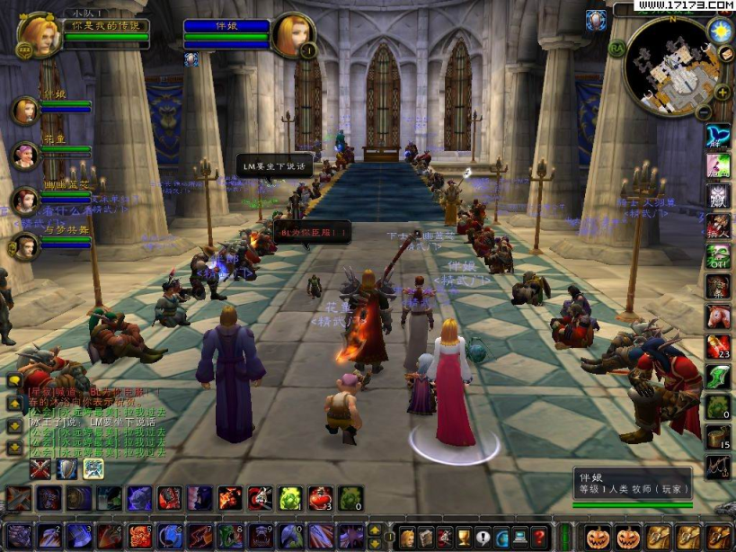

Slide 22
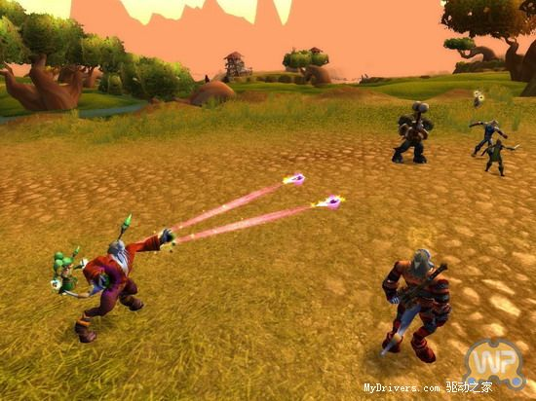
使用透视图像和广告牌来模拟阴影

Slide 23
使用透视图像和广告牌来模拟阴影
第一种阴影技术生成的几乎不是真正的阴影
在生成阴影的物体正下方绘制一个阴影位图
比如角色下方的圆形斑点
效果还是可以接受的
稍微复杂的情形是，当角色高度发生变化时，对阴影进行缩放，这样真实感更加好一些
Notes:
由于在一般的游戏中，角色能够运动的高度有限，所以即使阴影斑点大小不变化的话，其效果也是可以接受的。

Slide 24
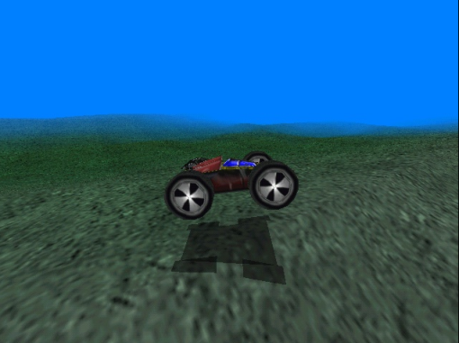
使用透视图像和广告牌来模拟阴影
很多游戏将物体的投影位图而不是圆用作阴影
从上到下的方式对物体进行投影得到阴影位图

Slide 25
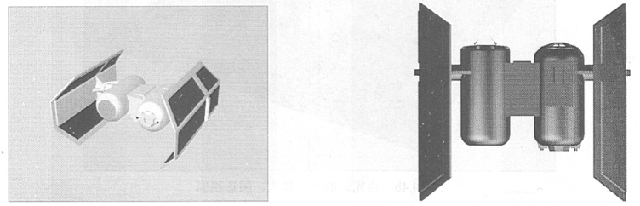
一个太空战斗机和2D投影位图

Slide 26
使用透视图像和广告牌来模拟阴影
使用投影位图存在的问题：
对于每个物体，都需要一个阴影位图
物体旋转的话，阴影位图需要做相应的改变
将阴影纹理映射到多边形网格上
这样可以简化旋转
但还是存在一些问题：
总是绘制同一个位图
没有对阴影进行错切

Slide 27
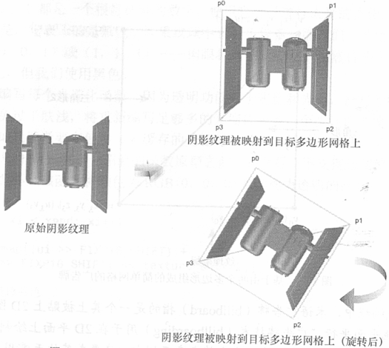
将阴影纹理映射到多边形网格简化旋转

Slide 28
使用透视图像和广告牌来模拟阴影
简单阴影：
只需要alpha混合在投下阴影的物体下方绘制位图阴影
首先需要两样东西：阴影纹理和用作广告牌的多边形网格
简单阴影演示：
首先常规方式渲染场景，然后渲染阴影广告牌
广告牌位于卫星正下方
需要确定广告牌的高度，以免与地形发生冲突
崎岖的地形效果会比较差，因为冲突不可避免

Slide 29
使用透视图像和广告牌来模拟阴影
缩放阴影：
能够模拟阴影后，接下来更进一步
根据3个因素来缩放阴影
物体大小、物体相对于地面高度、光源位置
物体大小是常数，可以不需要考虑
其他两个因素可以通过三角形相似来解决
具体计算参考下图：

Slide 30
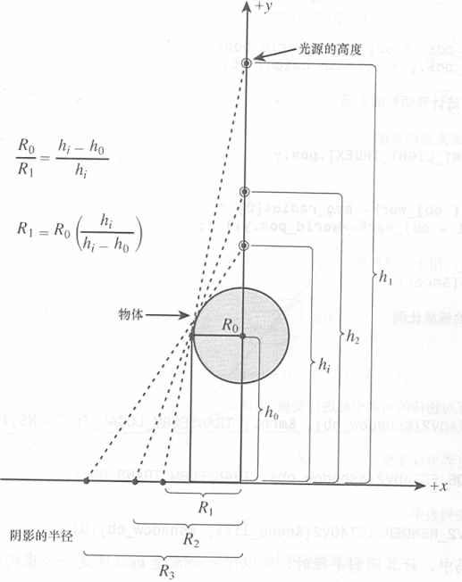

Slide 31
使用透视图像和广告牌来模拟阴影
由上面的公式可以得到，光源越高，阴影越小
如果光源的位置和太阳一样，阴影半径为R₀
演示支持阴影缩放的演示程序：
可以切换到线框模式来查看阴影网格
上面的示例只考虑了光源的高度而没有考虑位置
而光源位置可以对阴影产生比较大的影响

Slide 32
使用透视图像和广告牌来模拟阴影
跟踪光源：
到现在位置，阴影看起来象个阴影了
但它总是一个圆盘
这个问题容易解决
更重要的问题是阴影不应该总在物体的正下方
可以根据光源的位置来解决这个问题

Slide 33
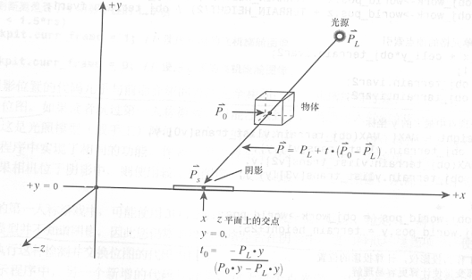
使用透视图像和广告牌来模拟阴影
我们感兴趣的是y=0时，分量x和z的值

Slide 34
使用透视图像和广告牌来模拟阴影
确定了P_{S}坐标以后,只需以P_{S}为中心渲染阴影即可
其他的改进：
当相机位于阴影中的时候，降低环境光项，使网格变暗
对每个点光源，都渲染物体的一个阴影
演示改进后的阴影产生程序
如果光源过底会产生反投影的错误现象

Slide 35
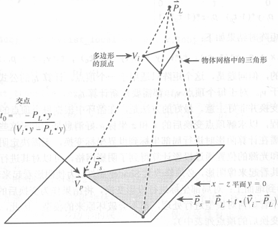
平面网格阴影映射
现在介绍一种更复杂的阴影技术
它将物体投影到地面上，然后使用灰色和alpha混合投影，使之看起来像阴影

Slide 36
平面网格阴影映射
计算投影变换：
根据光源位置将物体网格中的顶点投影到地面上
修改变换得到的阴影网格的光照和着色属性
阴影网格不使用纹理，只保存每个多边形的颜色和属性，使用固定着色和alpha混合
将阴影网格传递给渲染流水线
使用物体本身来生成阴影：
将物体网格投影在地面上，这样投影和物体形状相关

Slide 37
软阴影
投影阴影也可以用来生成软影效果，其原理是在接受体平面上生成一纹理
当光源有面积时(面光源)，软影会出现。逼近软影的一种方法为用一系列点光源逼近面光源。对于每个点光源，生成一幅图形并加入Accumulation buffer。把这些图像进行平均，我们可以得到一幅具有软影的图像
理论上，任何生成硬阴影的方法都可以用上述方法来生成半影。主要问题在于内存的限制

Slide 38
投影阴影的缺点
前面介绍的都是投影阴影,其缺陷是比较明显的
只适合平面阴影接受体
即使阴影没有发生变化，对于每一帧，阴影也必须重新绘制
反阴影
光源在投影体的下面
假阴影
阴影投影体位于接受体平面后面

Slide 39
阴影体(shadow volume)
该方法基于Crow的阴影体方法，通过巧妙地使用Stencil buffer，能够把阴影投射到任何物体
给定一个点和一个三角形，连接该点和三角形的顶点并延伸，我们可得到一无限的金字塔。三角形下面的部分为一截头的无限金字塔，上面的部分为一金字塔
如果给定的点为光源，则物体在截头无限金字塔之内的任何部分为阴影。因此我们称截头无限金字塔为阴影体(shadow volume)(见下页图)。

Slide 40
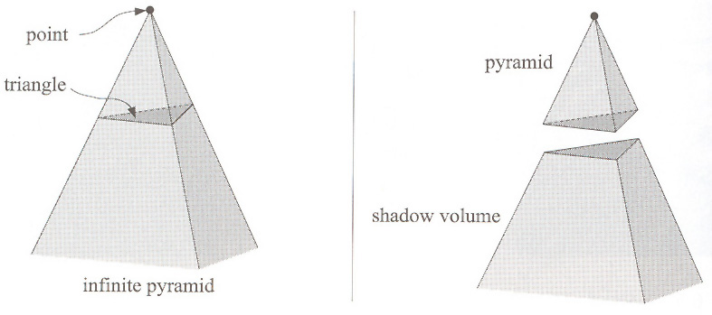
光源

Slide 41
阴影体的二维剖面图
阴影体外的表面
(受照明)
遮挡体
光源
阴影体
(无限延伸)
视点
(注意：阴影是与视点无关的)
阴影体内的表面
(处于阴影范围)
部分被遮挡物体

Slide 42
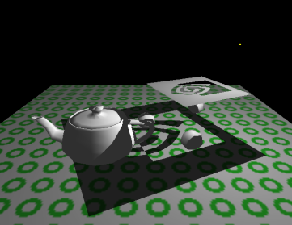
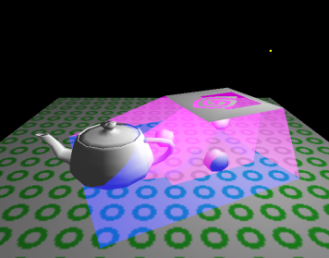
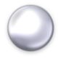
阴影体的三维可视化
遮挡体和光源投射生成阴影体
在阴影体内的物体处于阴影状态
光源
由一个NVIDIA logo投射生成的阴影
阴影体的可视化

Slide 43
阴影计数器
假设我们在观察一个场景，顺着向象素发射的一根光线，直到光线击中一个物体
如果该光线穿过阴影体的一个朝前的面(即面向视点)，则把计数器加1。这样，光线每进入阴影一次，计数器加1
同样，如果光线穿过阴影体的一个朝后的面，则把计数器减1。此时，光线离开阴影。（见下图）
在显示时，如果计数器中的值大于0，则该象素位于阴影之内，否则在阴影之外。

Slide 44
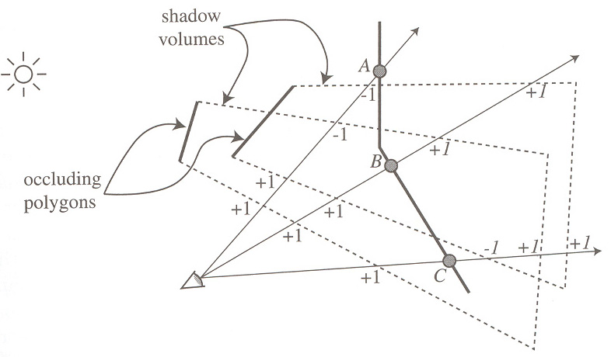
Z-fail volume counting
Z-pass volume counting
计算光线与阴影体交点数目的二维图示

Slide 45
为什么Stencil buffer 进/出计数是可行的？
光源
投射阴影物体
0
+1
0
+2
+2
视点位置
+1
+3

Slide 46
在阴影体后面的物体: 受照射
光源
投射阴影物体
0
+1
0
+
+
+
-
-
-
Unshadowed object
+2
+2
视点位置
+1
+3
Shadow Volume Count = +1+1+1-1-1-1 = 0

Slide 47
嵌套在阴影体内的: Shadowed
光源
投射阴影物体
0
+1
0
+
+
+
-
+2
+2
Shadowed object
视点位置
+1
+3
Shadow Volume Count = +1+1+1-1 = 2

Slide 48
在阴影体前面的物体: 受照射
光源
投射阴影物体
0
+1
0
+2
+2
unshadowed object
视点位置
+1
+3
Shadow Volume Count = 0

Slide 49
主要参考文献
3D游戏编程大师技巧
Advanced Lighting and Shading课件，浙江大学，金小刚， http://www.cad.zju.edu.cn/home/jin

